Slide 1

วิชา การวิเคราะห์และออกแบบเชิงวัตถุ
(Object Oriented Analysis and Design)
ผู้ช่วยศาสตราจารย์จุฑาวุฒิ จันทรมาลี
หลักสูตรวิทยาศาสตรบัณฑิต สาขาวิทยาการคอมพิวเตอร์
คณะวิทยาศาสตร์และเทคโนโลยี มหาวิทยาลัยสวนดุสิต
Notes:
วิชา การวิเคราะห์และออกแบบเชิงวัตถุ (ศิวัช กาญจนชุม)

Slide 2
หน่วยที่ 2 หลักการพื้นฐานและแนวคิดเชิงวัตถุ

Slide 3
สาระการเรียนรู้
1. การเขียนโปรแกรมเชิงโครงสร้าง
2. การเขียนโปรแกรมเชิงวัตถุ
3. วัตถุหรืออ็อบเจกต์
4. คุณสมบัติทั่วไปของอ็อบเจกต์
5. องค์ประกอบของวัตถุหรืออ็อบเจกต์
6. ความสัมพันธ์ระหว่างอ็อบเจกต์

Slide 4
สาระการเรียนรู้
7. องค์ประกอบสำคัญของแนวคิดเชิงวัตถุ
8. กระบวนการพัฒนาเชิงวัตถุ
9. แนวคิดรวบยอดของอ็อบเจกต์
10. Abstraction และ Encapsulation
11. ภาษายูเอ็มแอล (UML)
12. ภาษาโปรแกรมเชิงวัตถุ

Slide 5
จุดประสงค์การเรียนรู้
1. อธิบายวิธีการเขียนโปรแกรมเชิงโครงสร้างและเชิงวัตถุได้
2. อธิบายองค์ประกอบของวัตถุและอ็อบเจกต์ได้
3. อธิบายกระบวนการพัฒนาเชิงวัตถุได้
4. อธิบายภาษายูเอ็มแอลได้
5. ประยุกต์การเขียนภาษาโปรแกรมเชิงวัตถุได้

Slide 6
สมรรถนะการเรียนรู้
1. แสดงความรู้เกี่ยวกับหลักการพื้นฐานเชิงวัตถุ
2. แสดงความรู้เกี่ยวกับแนวคิดเชิงวัตถุ
3. ปฏิบัติการเขียนภาษาโปรแกรมเชิงวัตถุ

Slide 7
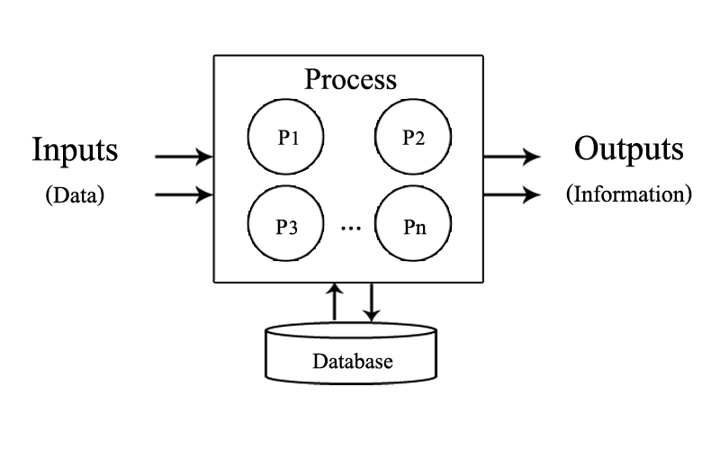
การเขียนโปรแกรมเชิงโครงสร้าง
(Structured System Development)

Slide 8
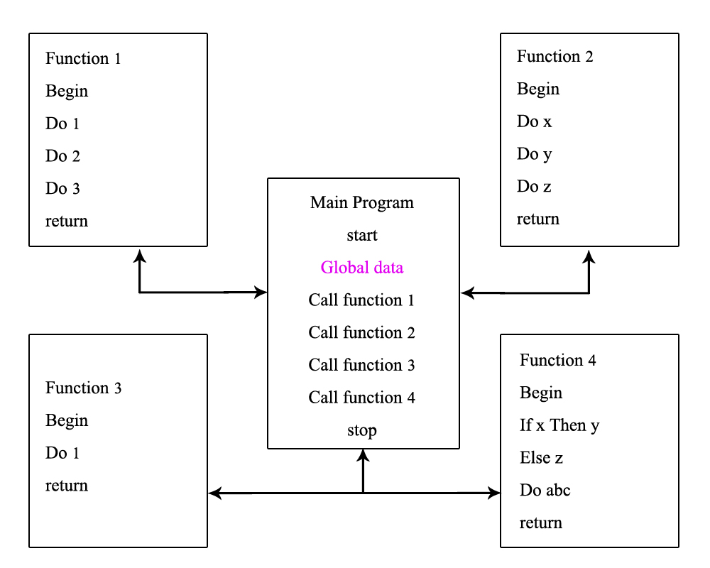
การเขียนโปรแกรมเชิงวัตถุ
(Object-Oriented System Development)

Slide 9
การเปรียบเทียบขั้นตอนการเขียนโปรแกรมเชิงโครงสร้าง
และการเขียนโปรแกรมเชิงวัตถุ

Slide 10
วัตถุหรืออ็อบเจกต์ (object)
วัตถุ (Objects) คือ สิ่งใด ๆ ก็ตามซึ่งมีคุณลักษณะ (Attribute) บ่งบอกถึงความเป็นตัวของ ตัวเองในขณะนั้น และสามารถแสดงพฤติกรรม (Behavior) ของตัวเองออกมาได้ในชีวิตประจำวันเมื่อมองดูรอบตัว พบเห็นวัตถุต่าง ๆ วัตถุที่สามารถมองเห็นได้และจับต้องได้ (Tangible Objects)

Slide 11
คุณสมบัติทั่วไปของอ็อบเจกต์
การแบ่งโปรแกรมออกเป็นงานอ็อบเจกต์ต่างๆ โดยที่แต่ละอ็อบเจกต์มีความสมบูรณ์ในตัวเองทำให้ เพิ่มความสามารถของซอฟต์แวร์คือ การนำเอาโค้ดกลับมาใช้อีก หรือสามารถเรียกใช้งานอ็อบเจกต์ได้ หลาย ๆ ครั้ง ซึ่งโดยหลักการแล้วอ็อบเจกต์จะถูกเรียกใช้งานในช่วงไหนก็ได้ระหว่างที่โปรแกรมทำงานอยู่

Slide 12
องค์ประกอบของวัตถุหรืออ็อบเจกต์
1. การสืบทอด/สืบสกุล (Inheritance)
2. การควบคุมการเข้าถึง (Encapsulation)
3. การกำหนดผลลัพธ์ของพฤติกรรมที่แตกต่างกันในสภาวะที่ต่างกัน (Polymorphism)

Slide 13
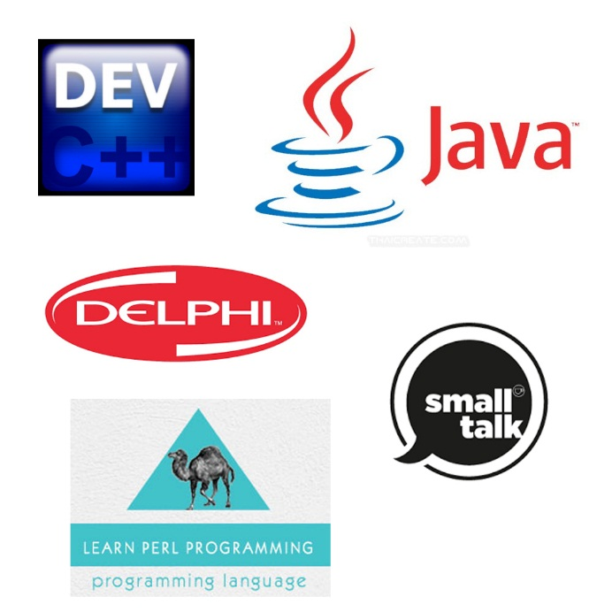
องค์ประกอบของวัตถุหรืออ็อบเจกต์
1. การสืบทอด/สืบสกุล (Inheritance)
2. การควบคุมการเข้าถึง (Encapsulation)
3. การกำหนดผลลัพธ์ของพฤติกรรมที่แตกต่างในสภาวะที่ต่างกัน (Polymorphism)

Slide 14
ความสัมพันธ์ระหว่างอ็อบเจกต์
1. ความสัมพันธ์แบบ Is-A Relationship
2. ความสัมพันธ์แบบ Has-A Relationship
3. ความสัมพันธ์แบบ Association
4. ความสัมพันธ์แบบ Composition
5. ความสัมพันธ์แบบ Aggregation

Slide 15
องค์ประกอบสำคัญของแนวคิดเชิงวัตถุ
1) การวิเคราะห์ ปัญหาโดยอาศัยแนวคิดเชิงวัตถุ (Object-Oriented Analysis: OOA)
2) การออกแบบเชิงวัตถุ (Object-oriented Design: OOD)

Slide 16
กระบวนการพัฒนาเชิงวัตถุ
1. การรวมรวมและศึกษาความต้องการของระบบ (Requirement Gathering)
2. การกำหนดคลาสเอนทิตี (Class Entity Identification)
3. เก็บข้อมูลพฤติกรรมของคลาส (Class Behavior)
4. สร้างความสัมพันธ์ระหว่างคลาส (Class Relationship)
5. สร้างโมเดลของคลาส (Class Modeling)

Slide 17
แนวคิดรวบยอดของอ็อบเจกต์
แนวคิดรวบยอดของอ็อบเจกต์ (Concept) หมายถึง แนวความคิดในข้อเท็จจริงต่าง ๆ ที่เราสามารถอธิบายลักษณะและพฤติกรรมของวัตถุนั้น ๆ ภายใต้กรอบแนวคิดของโดเมนที่เรากำลังพิจารณาในการทำงาน โดยไม่รวมถึงความรู้สึก

Slide 18
Abstraction และ Encapsulation
Abstraction คือ การกำจัดข้อมูลที่ไม่เกี่ยวข้องทิ้งไปให้เหลือข้อมูลที่ต้องการเท่านั้น การแทนวัตถุที่มีอยู่ในโลกความเป็นจริงลงในระบบคอมพิวเตอร์ต้องพิจารณาถึงคุณสมบัติที่สำคัญของวัตถุเท่านั้น เป็นไปไม่ได้ที่จะพิจารณาคุณสมบัติทุกข้อมาของวัตถุที่มีอยู่จริง
Encapsulation เป็นองค์ประกอบที่สำคัญอีกประการหนึ่งของ OOP ซึ่งหมายถึงการนำการปฏิบัติการ(Operation) รวมเป็นส่วนหนึ่งของวัตถุ เหตุที่เป็นเช่นนี้เพราะว่าต้องการซ่อนข้อมูลของวัตถุไว้ ผู้ใช้งานไม่จำเป็นต้องทราบถึงรายละเอียดต่าง ๆของวัตถุนั้น เพียงทราบถึงวิธีการจะใช้วัตถุนั้นก็เพียงพอ

Slide 19
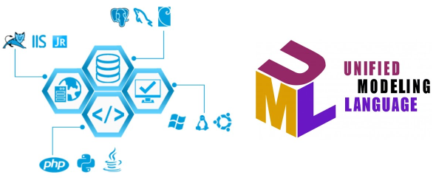
ภาษายูเอ็มแอล (UML)
ยูเอ็มแอล (UML) ย่อมาจาก Unified Modeling Language เป็นภาษาที่ใช้อธิบายแบบจำลองต่าง ๆ หรือเป็นภาษาสัญลักษณ์รูปภาพมาตรฐาน สำหรับใช้ในการสร้างแบบจำลองเชิงวัตถุ โดยยูเอ็มแอล เป็นภาษามาตรฐานสำหรับสร้างแบบพิมพ์เขียวให้แก่ระบบงาน

Slide 20
ภาษาโปรแกรมเชิงวัตถุ
นักเขียนโปรแกรมบางคนคิดว่าการเขียนโปรแกรมขนาดใหญ่ บางครั้งก็เป็นงานที่หนักและเสียเวลามาก จึงได้พยายามคิดหาวิธีที่จะทำให้การเขียนโปรแกรมนั้นง่ายขึ้น และสามารถเขียนได้อย่างรวดเร็ว ทำให้เกิดเทคนิค การเขียนโปรแกรมเชิงวัตถุ (Object-Oriented Programming) หรือ OOP ขึ้นเพื่อช่วยลดความยุ่งยากของการเขียนโปรแกรม Object-Oriented Programming ต่างจากการเขียนโปรแกรมโดยทั่ว ๆ ไป

Slide 21


Visual Basic
ภาษา Visual Basic พัฒนาโดย Prof.Kemeny และ Kurtz ที่เมือง Dartmouth เกิดขึ้น ในปี ค.ศ. 1960 โดยมีจุดประสงค์สำหรับใช้สอนในห้องคอมพิวเตอร์ เมื่อมีการพัฒนาเครื่องไมโครคอมพิวเตอร์ขึ้นในยุคแรก ๆ จะมีหน่วยความจำไม่เพียงพอที่จะทำงานกับโปรแกรมภาษาอื่น

Slide 22

JAVA
จาวา เป็นภาษาใหม่ที่มาแรงมาก ภาษาจาวา ได้รับการพัฒนาขึ้นโดย บริษัท ซันไมโคร ซิสเตมส์ ในปี ค.ศ. 1991 โดยมีเป้าหมายที่จะสร้างผลิตภัณฑ์ อิเล็กทรอนิกส์ สำหรับผู้บริโภคที่ใช้ง่าย มีค่าใช้จ่ายต่ำ ไม่มีข้อผิดพลาด และสามารถใช้กับเครื่องใด ๆ ก็ได้ ซึ่งสิ่งเหล่านี้ก็ได้กลายเป็นข้อดีของจาวา ที่เหนือกว่าภาษาอื่น ๆ โดยเฉพาะอย่างยิ่ง ในการที่โปรแกรมซึ่งเขียนขึ้นด้วยจาวาสามารถนำไปใช้กับเครื่องต่าง ๆ โดยไม่ต้องทำการคอมไพล์โปรแกรมใหม่

Slide 23
จบการนำเสนอ
Notes:
วิชา การวิเคราะห์และออกแบบเชิงวัตถุ (ศิวัช กาญจนชุม)

